Slide 1
Renk Teorileri
Göz frekans analizi yapamadığı için aynı anda gelen ışık frekansları değişik kanallardan algılanamaz. Değişik ışık frekanslarının sadece kombinasyonları algılanabilmektedir. Bu prensip çeşitli “renk modelleri” ile açıklanmıştır.

Slide 2
Aristotales (M.Ö.384-322)
Platon, Pythagoras ve Plinus.
Leonardo da Vinci (1452-1519)
Peter Paul Rubens (1577-1640)
Isaac Newton ( 1643-1727)
Johann Heinrich Lambert (1728-1777)
Johann Wolfgang von Goethe (1749-1832)
Helmholtz ve Young Teorisi;
Fizikçi Thomas Young (1773-1829)-Hermann von Helmholtz (1821-1894)
Johannes Itten (1888-1967)
Albert Henry Munsell (1859-1918)

Slide 3
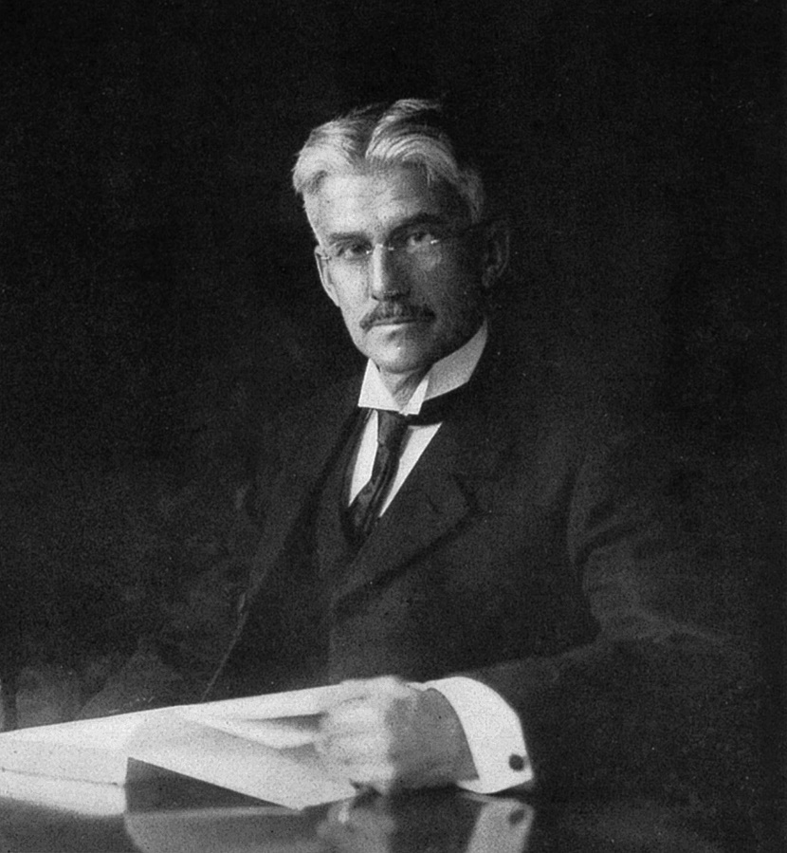
Munsell Renk Sistemi
Albert Henry Munsell (1859-1918)
1898’de renk çalışmalarına başlıyor ve günümüzde de hala kullanılan numerik renk sistemlerinin temelini atıyor. Kendi renk evrenini 1898’de oluşturan Munsell’in ilk kitabı olan “Renk Sembolizasyonu/Color Notiation”ı 1905’te yayınlamıştır. Ardından sırasıyla 1915’de “Munsell Renk Sistemi Rehberi/Atlas of the Munsell Color System” ve ölümünün ardında 1921’de “Renklerin Grameri: Munsell Renk Sistemine Göre Düzenlenerek Basılmış Renk Kombinasyonları/A Grammer of Color: Arrangements of Strathmore Papers in a Variety of Printed Color Combinations According to The Munsell Color System” basılmıştır.

Slide 4
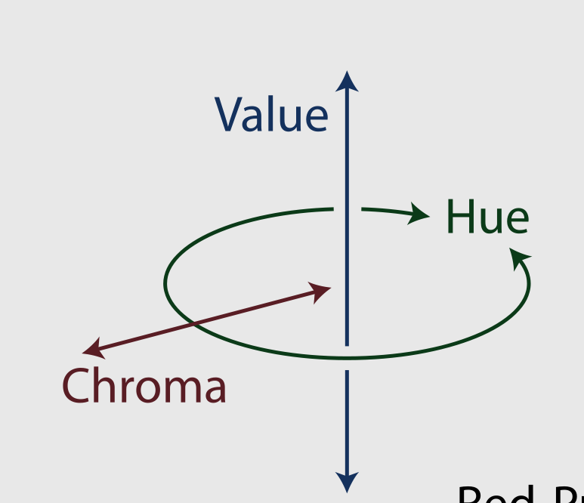
Munsell Renk Sistemi
Rengi 3 açıdan sınıflamıştır bunlar;
Rengin Adı/Türü/Ton/Hue
Rengin Parlaklığı/Yoğunluğu/Değeri/ Value
Rengin Doygunluğu/Saflığı/Chroma

Slide 5
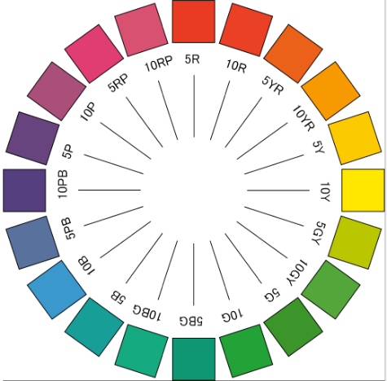
Munsell Renk Sistemi
Rengin Adı/Türü/Ton/Hue:
Bu noktada renkleri 5 ana sınıfa ayırmıştır. Bunlar sırasıyla Kırmızı/Red (5R), Sarı/Yellow(5Y), Yeşil/Green(5G), Mavi/Blue(5B) ve Mor/Purple(5P)’dur.

Slide 6
Munsell Renk Sistemi
2. Rengin Parlaklığı/Yoğunluğu/Değeri/ Value
Rengin içerisindeki beyaz ya da siyah oranını ifade eder. 10 parçaya bölünen değer çubuğu en altta siyah(0) en üstte beyaz (10) olacak şekilde ve yine her aralığın eşit olarak birbiriyle karıştığı tonlamalardan oluşmuştur. 5N olarak ifade edilen ve tam ortada bulunan gri siyah ve beyaza eşit uzaklıktadır.

Slide 7
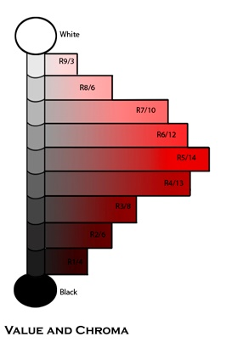
Munsell Renk Sistemi
2. Rengin Parlaklığı/Yoğunluğu/Değeri/ Value
Rengin içerisindeki beyaz ya da siyah oranını ifade eder. 10 parçaya bölünen değer çubuğu en altta siyah(0) en üstte beyaz (10) olacak şekilde ve yine her aralığın eşit olarak birbiriyle karıştığı tonlamalardan oluşmuştur. 5N olarak ifade edilen ve tam ortada bulunan gri siyah ve beyaza eşit uzaklıktadır.
.

Slide 8
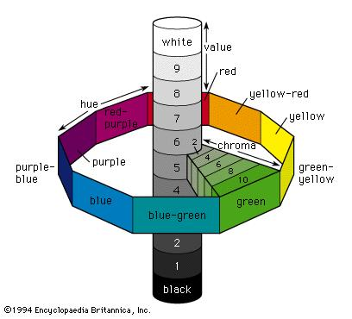
Munsell Renk Sistemi
3. Rengin Doygunluğu/Saflığı/Chroma
Bir rengin saflığının ölçüsüdür. Renk ne kadar kuvvetli ise saflığı o derece fazladır. Doygunluk rengin ışığı yeterince yansıtması ve parlaklığıyla ilgilidir. Rengin doygunluğu arttıkça görünüş daha kuvvetli ve canlı gözükür. Doygunluk azaldıkça renk, rengini kaybeder ve siyaha yaklaşır yani renk nötr gri ile karışarak griye doğru gider. Doygunluk sonlandığında, renk siyahtır.

Slide 9
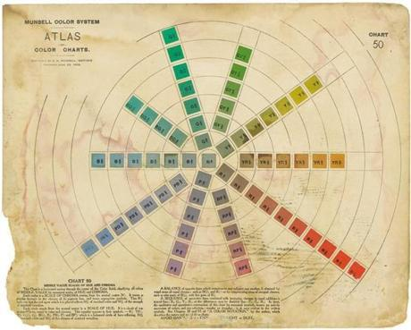
Munsell Renk Sistemi

Slide 10
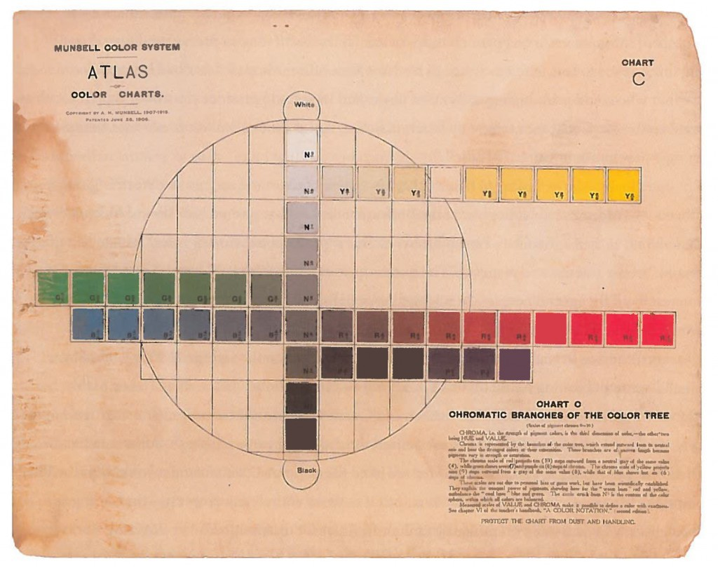
Munsell Renk Sistemi

Slide 11
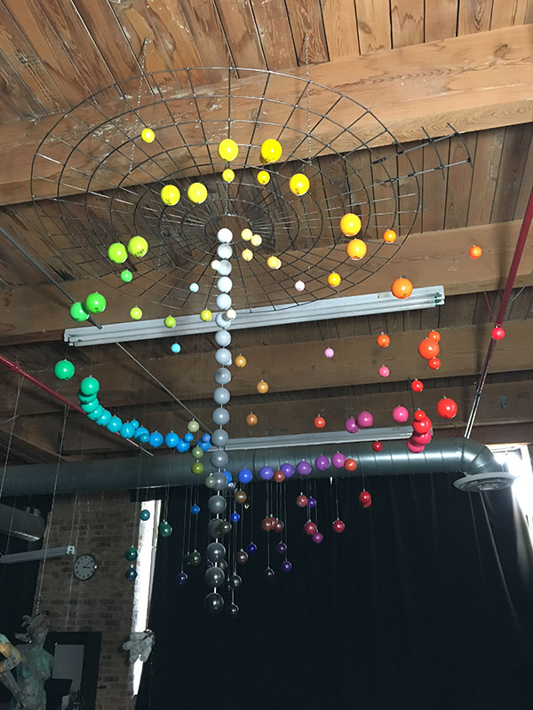
Munsell Renk Sistemi

Slide 12
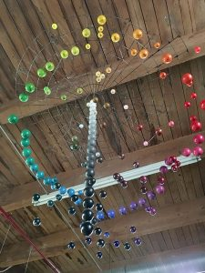
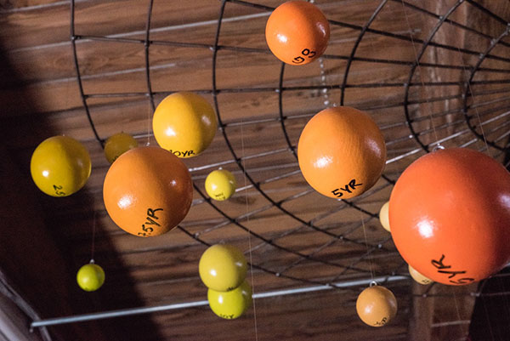
Munsell Renk Sistemi

